Slide 1
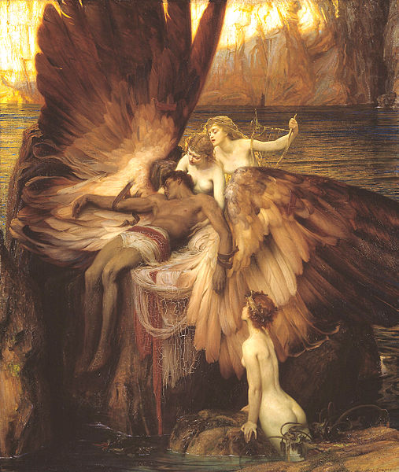
有人宇宙活動の意義と宇宙人類学・宇宙倫理学からの示唆
磯部洋明
京都大学大学院総合生存学館
宇宙総合学研究ユニット
有人宇宙計画研究会 2016年4月21日
The Lament for Icarus
Herbert Draper, 1898

Slide 2
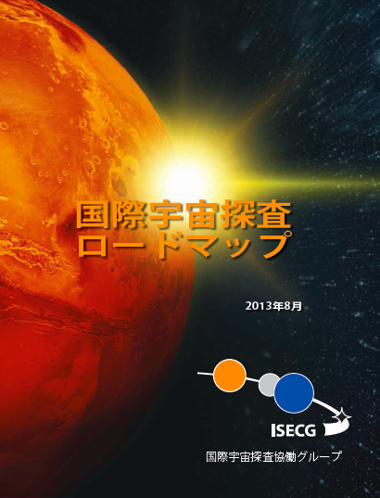
“宇宙探査の共通の目的” in 宇宙探査ロードマップ
探査技術と能力の開発
一般市民の探査への参加
地球の安全性の向上
人類の存在領域の拡大
有人探査を可能にする科学の研究
宇宙科学、地球科学、および応用科学の研究
生命の探索
経済拡大への刺激
内在的価値に基づくもの
目的的価値に基づくもの
有人の目的？無人含む宇宙探査一般の目的？
人類の目的？各国の目的？

Slide 3
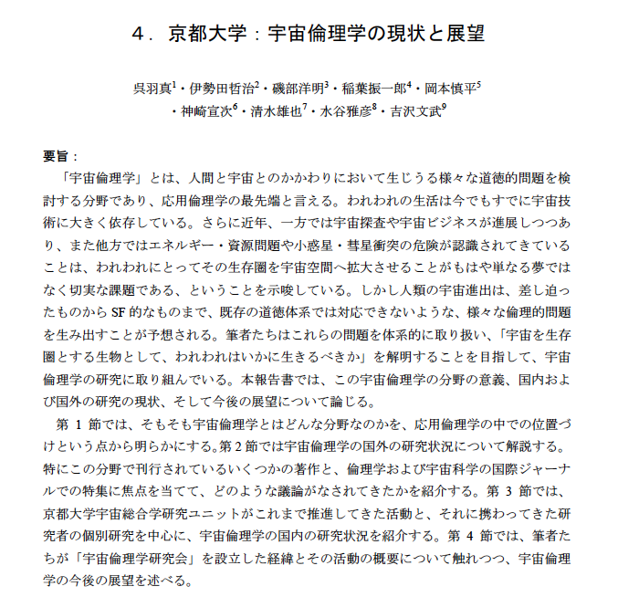
宇宙倫理学
宇宙ユニットシンポジウム
2010年度
2012年度
2014年度
2015年度は呉羽さん

Slide 4
水谷・伊勢田 2013

Slide 5
水谷・伊勢田 2013

Slide 6
水谷・伊勢田 2013
資料は「第6回宇宙ユニットシンポジウム」で検索すると見つかります

Slide 7
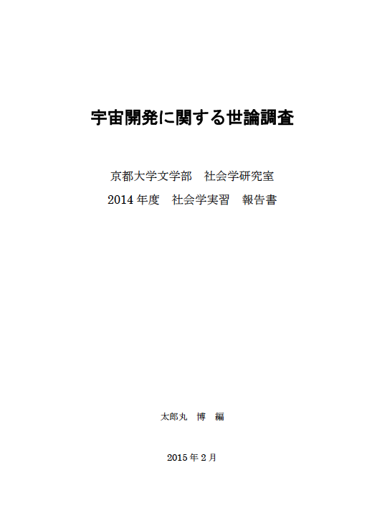
社会からのまなざしは？
有人宇宙開発における死亡事故について
宇宙開発のイメージ ー 他の科学技術と比較して
有人宇宙開発か？無人宇宙開発か？
宇宙飛行士の職業威信
太郎丸博 編 2015
京都大学レポジトリKURENAI からDLできます。
http://repository.kulib.kyoto-u.ac.jp/dspace/handle/2433/197949

Slide 8
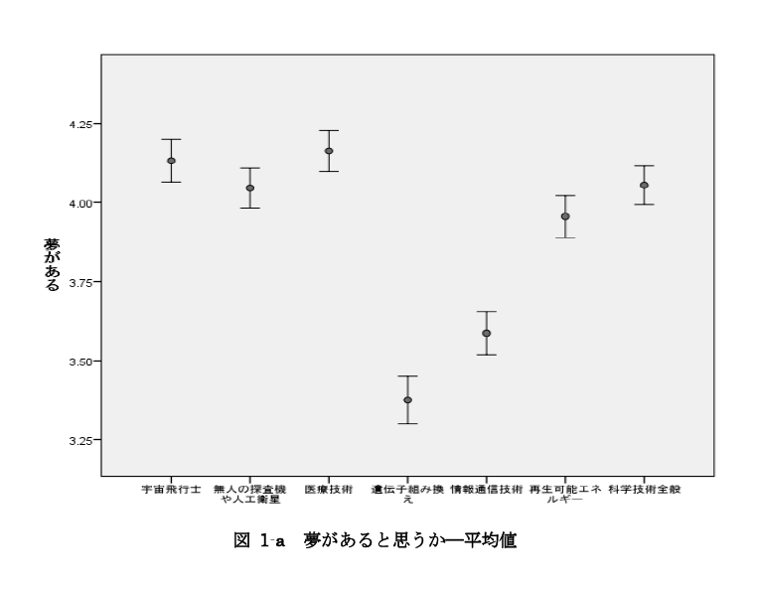
宇宙開発のイメージ：他の科学技術と比べて

Slide 9
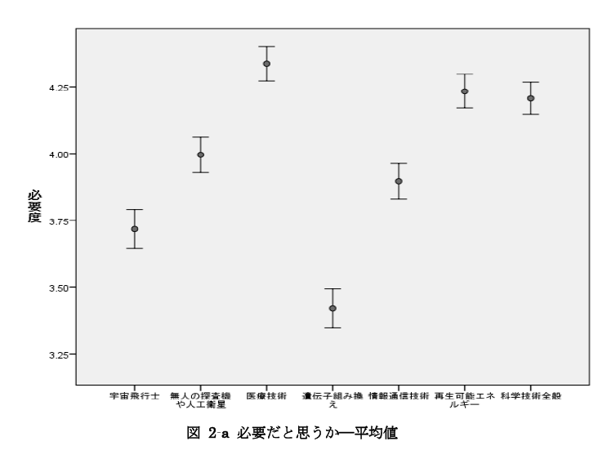
宇宙開発のイメージ：他の科学技術と比べて

Slide 10
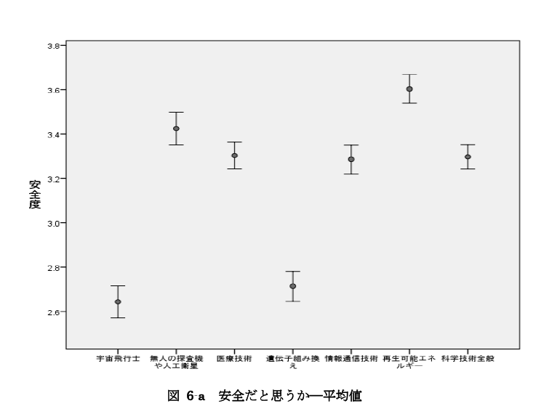
宇宙開発のイメージ：他の科学技術と比べて

Slide 11
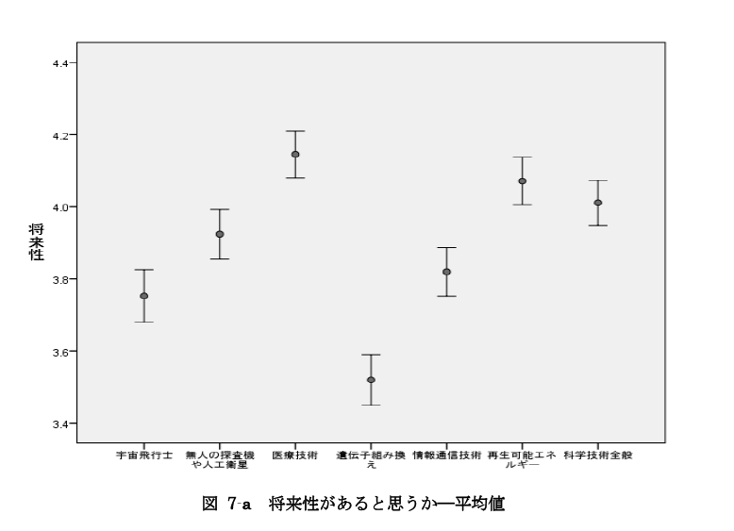
宇宙開発のイメージ：他の科学技術と比べて

Slide 12
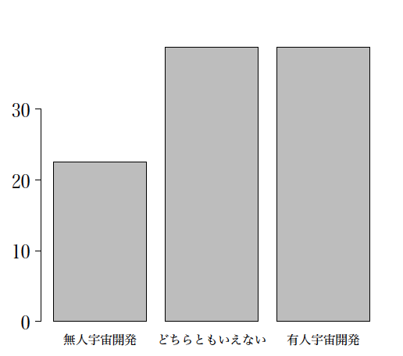
有人の方が評価低いのに…

Slide 13
有人宇宙活動について個人的見解
ぜひ進んで欲しい。個人的には。
意義１：人間を知るため
ダンゴムシの心
意義２：宇宙を面白くするため
actor of the universe (F. Dyson)
恐ろしい面もある（梅棹忠夫、今西錦司）
グロテスクな希望
これらは、日本が国の宇宙政策として有人宇宙を推進する正当化にはならないと思う。
日本の宇宙政策として有人宇宙活動を正当化できるとすれば、近い将来に有人宇宙活動が他の人類の活動にsignificantな影響を与える状況になった時に、国力の大幅な低下をもたらすリスクへの保険、といったところだろうか。

Slide 14
宇宙人類学
クオ・ヴァディス・アントロポス？人類よ、いずこへいきたもう？（大村敬一）
人類は宇宙をかき乱すのか？（磯部洋明）
人類学のフィールドとしての宇宙（岡田浩樹）
ファースト・コンタクトの人類学（木村大治）
宇宙空間での生は私たちに何を教えるか（佐藤知久）
宇宙が開く生物＝社会・文化的多様性への扉（大村敬一）
果てしなき果てをめざして（内堀基光）
2014年6月 昭和堂
English version with a few additional papers published from JAXA report.
https://repository.exst.jaxa.jp/dspace/handle/a-is/546598?locale=ja
(or search “Challenges of space anthropology”)

Slide 15
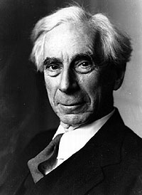
ICARUS or The Future of Science,
Bertrand Russell (1924)
Mr. Haldane's Daedalus has set forth an attractive picture of the future as it may become through the use of scientific discoveries to promote human happiness. Much as I should like to agree with his forecast, a long experience of statesmen and government has made me somewhat sceptical. I am compelled to fear that science will be used to promote the power of dominant groups, rather than to make men happy. Icarus, having been taught to fly by his father Daedalus, was destroyed by his rashness. I fear that the same fate may overtake the populations whom modern men of science have taught to fly.

Slide 16
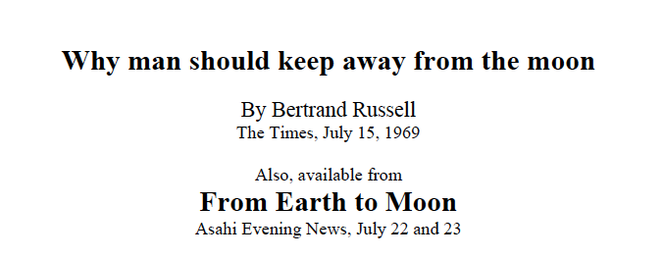
邦訳がここにあります。
http://wattandedison.com/Moon_Bertrand_Russell.pdf

Slide 17
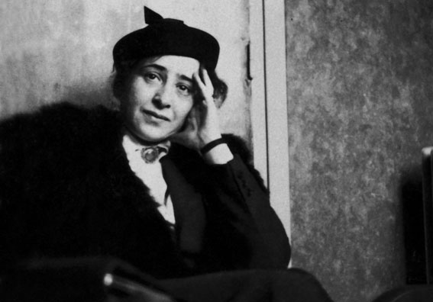
「近代の入り口には三つの大きな出来事が並んでおり、それが近代の正確を決定している。すなわち、第一にアメリカの発見とそれに続く地球全体の探検、第二に宗教改革、第三に、望遠鏡の発明と地球の自然を宇宙の観点から考える新しい科学の発展」
「地球に縛り付けられている人間がようやく地球から脱出する第一歩」というこの発言が陳腐だからといって、それがどんなに以上なものかを見逃してはならない」
（ハンナ・アレント 人間の条件）
ハンナ・アレント（哲学者）
http://www.natsume-books.com/natsumeblog/wp-content/uploads/2013/06/Hannah-Arendt.jpg

Slide 18
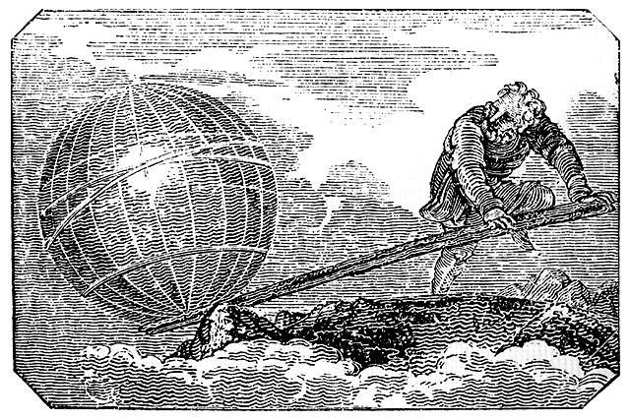
アルキメデスの視点
近代科学の成功
人間の疎外

Slide 19
H. Arendt “The Conquest of Space and the Stature of Man”（邦訳：宇宙空間の征服と人間の身の丈…「過去と未来の間（みすず書房）に集録）
If we look down from this (Archimedean) point upon what is going on on earth and upon various activities of men, that is, if we apply the Archimedean point to ourselves, then these activities will indeed appear to ourselves as no more than “overt behavior” which we can study with the same methods we use to study the behavior of rats.

Slide 20
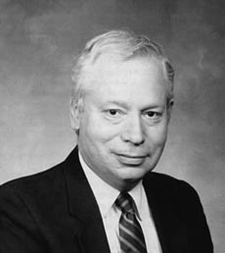
The more the universe seems comprehensible, the more it also seems pointless
宇宙を知れば知るほど、
宇宙は無意味なものに思えてくる
The First Three Minutes
S. Weinerg
スティーブン・ワインバーグ（物理学者）

Slide 21
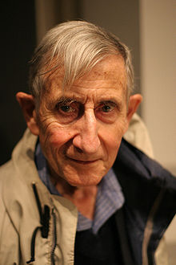
この宇宙の長期的な未来は、知的生命の営為を考慮せずに予想することはできない
われわれは、単なる観察者ではなく、宇宙のドラマの俳優なのだ
自然の法則は宇宙をできるだけ面白くするように構成されている
フリーマン･ダイソン（物理学者）
https://upload.wikimedia.org/wikipedia/commons/thumb/3/3d/Freeman_Dyson.jpg/220px-Freeman_Dyson.jpg

Slide 22
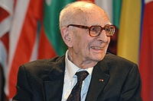
宇宙と、人類の多様性、グロテスクな未来
創造に満ちた偉大な時代とは、遠く離れたパートナーと刺激を与え合える程度に情報交換ができ、しかもその頻度と速度は、集団・個人間に不可欠の壁を小さくしすぎて交換が容易になり、画一化が進み多様性が見失われない程度に留まっていた時代
レヴィ=ストロース講義（平凡社ライブラリー）
今西錦司『民族文化などは、人間が意識的につくりあげようとしてできたものではなくて、自然にそうなってきたものでしょう。こういう文化と、サピエンスとして人間が意識的に努力して作り出した文化とは、はっきり分ける必要がある』
梅棹忠夫『目的的発想は自然的所与とちごうてかなり自由度が高い。洋々たる可能性をはらんでいるとともに、一面大変恐ろしいところがある』

Slide 23
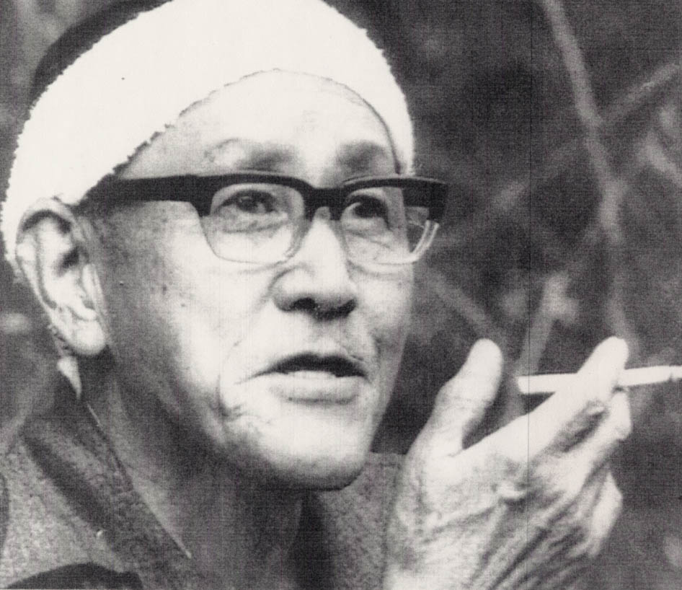
『私なんかは、自分の一生については自然が破壊されていくのを悲しんだりしている。けれども人間の一生を考えたらサイボーグでもなんでもいいから、もっと発展してほしいという気持になるね』（今西錦司）
今西錦司（人類学者）

Slide 24
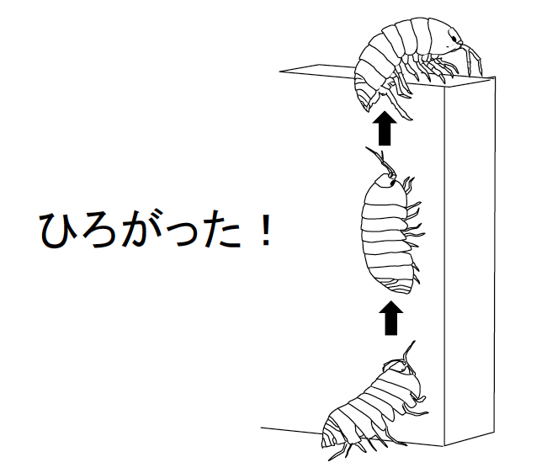
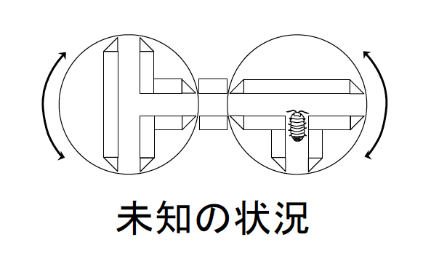
2013年度宇宙ユニットシンポジウム 森山徹さんの講演
http://www.usss.kyoto-u.ac.jp/etc/symp7/moriyama_t.pdf

